Slide 1
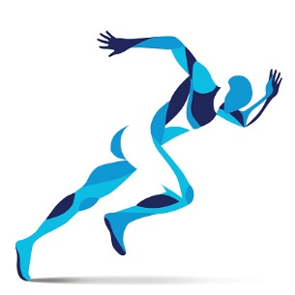
OSNOVNE STRUKTURE GIBANJA

Slide 2
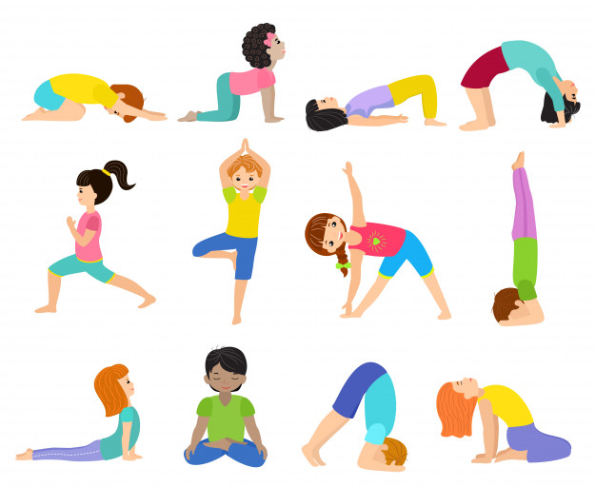
GIBANJE
Što je gibanje?
Na koje se sve načine
možemo gibati?
Gibanje je promjena položaja tijela.

Slide 3
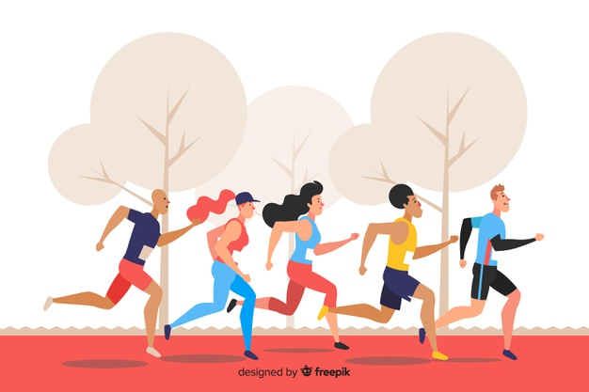
Koja vrsta gibanja je prikazana na slici?
TRČANJE

Slide 4
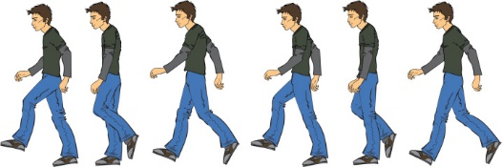
Koja vrsta gibanja je prikazana na slici?
HODANJE

Slide 5
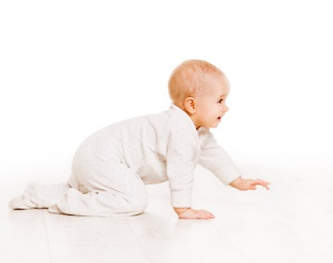
Koja je vrsta gibanja prikazana na slici?
PUZANJE

Slide 6
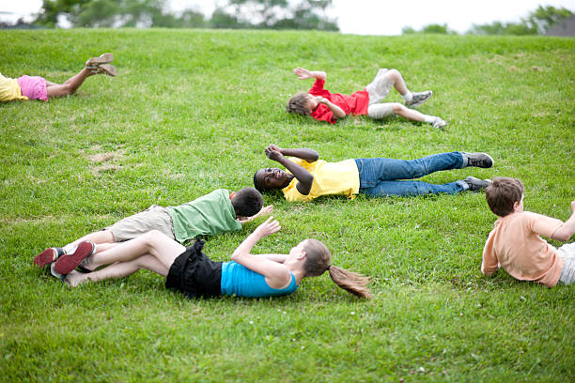
Koja je vrsta gibanja prikazana na slici?
KOTRLJANJE

Slide 7
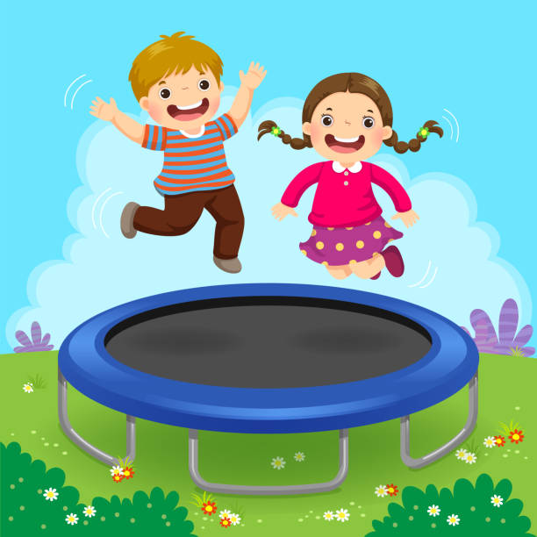
Koja je vrsta gibanja prikazana na slici?
SKAKANJE

Slide 8
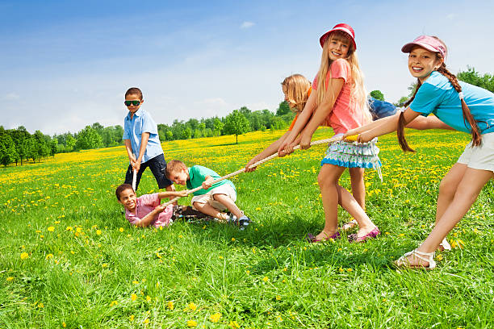
Koja je vrsta gibanja prikazana na slici?
VUČENJE

Slide 9
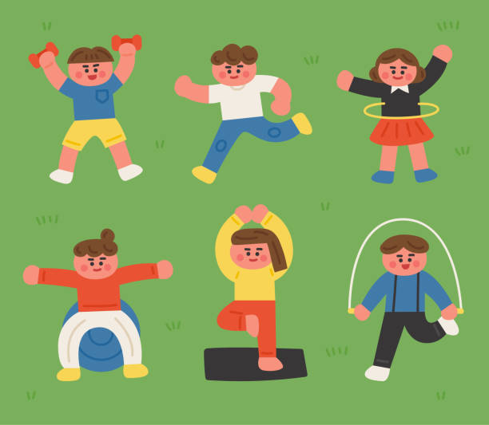
VAŽNOST TJELESNE AKTIVNOSTI
Tjelesna aktivnost je jako važna za naše fizičko i mentalno zdravlje. Svaki dan osmisli sebi neku tjelesnu aktivnost kako bi održao i poboljšao svoje zdravlje!

